Slide 1
Как рождается герой? Черты сказочного героя.
Выполнила работу учитель начальных классов МОУ «ВСОШ»:
Миронова Елена Владимировна

Slide 2
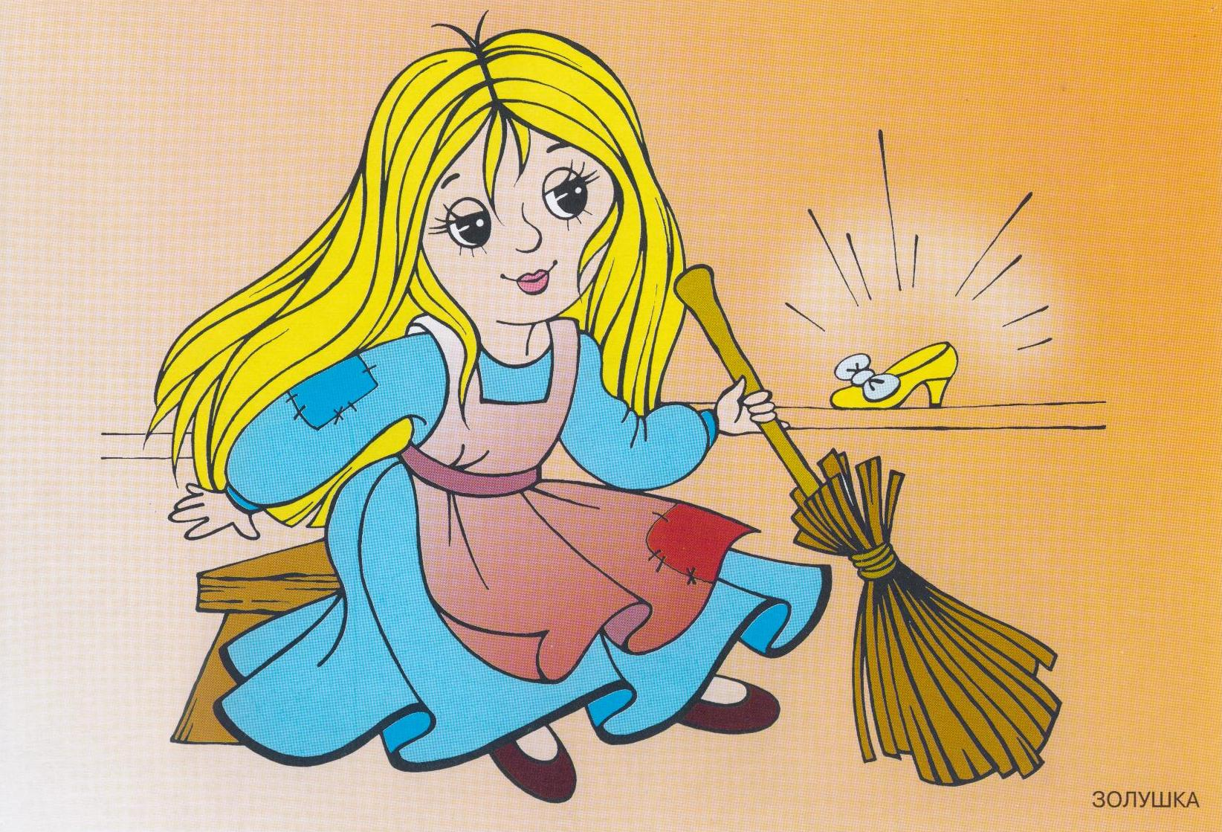
Цель урока.
Ознакомление детей с характерными признаками сказочного героя.

Slide 3
Задачи урока.
Учить детей эмоционально переживать за героев.
Передавать своё отношение к героям произведения.
Уметь работать с текстом.
Уметь сочинять сказки, учитывая правило написания сказки.

Slide 4
Подготовка к восприятию.
Работа по учебнику – с.86
Чтение диалога.
Рассматривание иллюстрации учебника.
Чтение статьи учебника.
Значение слова «герой».

Slide 5
Что характерно для сказочного героя с точки зрения учёных.
Настоящий сказочный герой уходит из дома навстречу трудностям и опасностям.
Он преодолевает препятствия, которые встречаются ему в дороге.
Справившись со всеми испытаниями, сказочный герой возвращается домой повзрослевшим и поумневшим.

Slide 6
Сказки, сочинённые детьми.
Лазарев Илья «Приключения Ани и Саши».
Серова Елизавета «Сказка про Катю».
Чижков Данил « Приключение царевича».
Радостев Иван «Сказка о непослушном мальчике».
Копков Павел «Петины подвиги».
Радостева Елизавета «Храбрый Ярослав».
Шадрина Екатерина «Сказка про Колю».

Slide 7
«Приключения Ани и Саши»
Жили в одной деревне подружки – Саша и Аня. Пошли они в лес, в котором хозяйничали бандиты. Напали они на девочек. Говорит Саша: «Что делать?» Аня говорит: «Давай отдадим им твою корзину с грибами»
Бандиты услышали разговор девочек и возмутились: «Не нужна нам ваша корзина! Мы отпустим одну, если кто-то из вас останется у нас служить нам вечно!» Аня не осталась и убежала домой. А Саша решила спасти подружку.
С тех пор девочки никогда не встречались.

Slide 8
«Сказка про Катю»
Жила-была девочка Катя. Очень уж она не любила убирать свои игрушки и слушаться родителей! Решила она уйти из дома, чтобы никто ею не командовал. Шла Катя лесами, полями, пока не забрела в густую чащу. Села на пенёк и заплакала. Услышала плачь Баба-Яга, схватила Катю и унесла к себе в избушку. Она приказала девочке убраться дома до её возвращения. Девочка ничего не сделала. Рассердилась Баба-Яга и решила её зажарить. Катя очень испугалась и заплакала. Баба-Яга решила, что такая лентяйка и рёва ей не нужна. Отпустила она Катю домой.
Прибежала Катя домой, расцеловала родителей, убралась у себя в комнате и помыла посуду.
С тех пор Катю все называли доброй и трудолюбивой девочкой!

Slide 9
«Приключения царевича»
Жили-были в царстве царь и царевна. Да вот беда – не было у них детей. И вот Бог дал им долгожданного ребёнка. Рос царевич не по дням, а по часам. Все его любили , баловали. А он взял да ушёл из дома.
На пути ему встретился медведь. Преодолел его царевич. Повстречался волк – и его смог одолеть царевич. Встретил царевич лесное чудище, но он и его победил.
Решил царевич вернуться домой, защищать своих постаревших родителей.

Slide 10
«Сказка о непослушном мальчике»
Жила-была семья. И был у них сынок – Мишенька, который никого не слушал. Сколько ему не говорили – он пропускал всё мимо ушей.
Однажды Мише приснился сон. Пошли все в лес за грибами. Миша как обычно никого не слушая убежал в глубь леса. Он попал на поляну и увидел там лужу. Решил он измерить глубину и провалился, а плавать-то не умел…
Проснулся Миша и решил, что всегда будет слушать то, что говорят взрослые.

Slide 11
«Петины подвиги»
Жил-был мальчик по имени Петя. Ему каждую ночь снился один и тот же сон, о том как он совершал подвиги. Однажды этот сон сбылся наяву.
Гуляя во дворе, Петя увидел как на Машу напала злая собака. Эту собаку боялись все. Но Петя не струсил. Он подбежал и отогнал её от девочки.
Все во дворе восхищались поступком Пети.

Slide 12
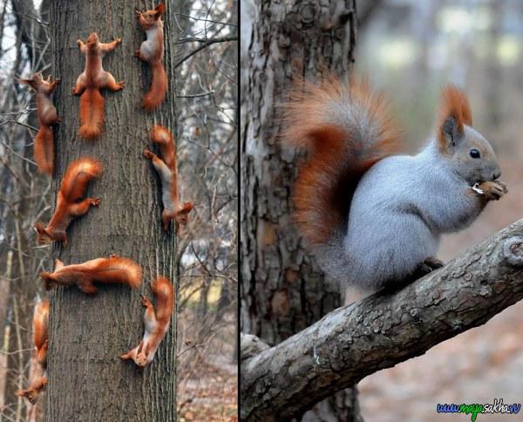
«Храбрый Ярослав»
Жил-был на свете королевич Ярослав. Его в царстве часто называли трусом, потому что он всего боялся. Кода Ярослав вырос, то решил всем доказать, что он не трус и пошёл в дремучий лес. Шёл он шёл и увидел как лиса схватила бельчонка. Ярослав взял палку, отогнал лису, а малыша положил в дупло.

Slide 13
Пошёл Ярослав дальше. Видит сидит на пеньке медведь и плачет горькими слезами. Королевич увидел, что у мишки на лапке кровь и быстро перевязал ему лапку платком..
Когда Ярослав вернулся домой, отец ему рассказал, что в королевство приходил медведь о принёс мёд для королевича, как прибегала белочка и угощала орешками.
Они рассказали королю, какой у него храбрый сын.
С тех пор королевич ничего не боялся.

Slide 14
«Сказка про Колю»
В одном городе жил мальчик Коля. Однажды он отправился один в поход. Ничего с собой не взял, только рюкзак сладостей. Повстречался ему волк на пути, стал грозить, что его съест. А Коля говорит: «Не ешь меня, я тебе сладенькое дам». И насыпал целую горсть. Пошёл дальше. А на встречу ему Баба-Яга, которая сказала, что его съест. Коля дал Бабе-Яге пирожков. И она его отпустила.

Slide 15
Побрёл Коля дальше. На встречу ему медведь: «Я тебя съем!». «Не ешь меня, - говорит Коля ,– а лучше испробуй леденец на палочке.»
Пока мишка лакомился, Коля побежал домой. Прибежал он и обрадовался, что остался цел и невредим. Понял Коля, что в поход опасно ходить одному.

Slide 16
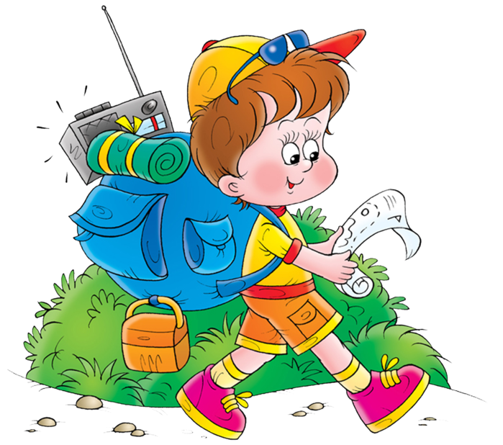

Slide 17
Итоговый вопрос
- Ведёт ли себя ваш сказочный герой по всем правилам? Докажите.

Slide 18
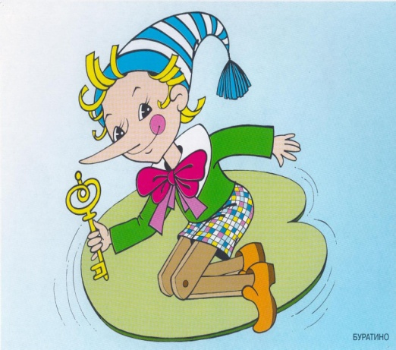
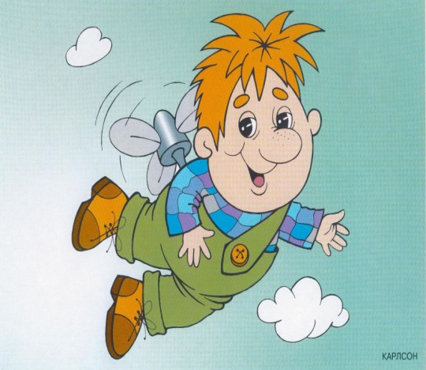
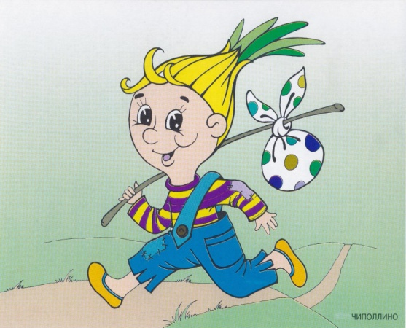
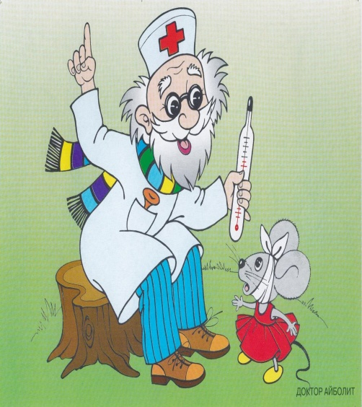
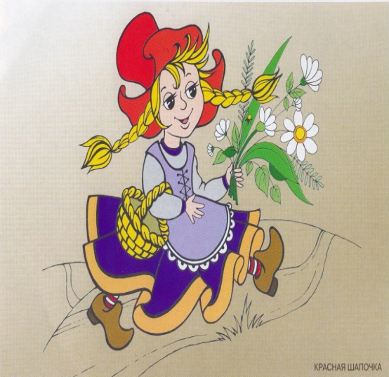
Кого из этих персонажей можно назвать сказочным героем?

Slide 19
Источники литературы.
Н.А.Чуракова «Литературное чтение» часть, учебник – УМК «ПНШ»
http://images.yandex.ru/yandsearch?text=фотографии

